Slide 1

ЦЕНТР
СЮЖЕТНО– РОЛЕВЫХ
ИГР

Slide 2
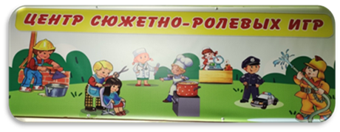
ЦЕЛЬ: Создание в детском саду профессионально-ориентированной среды, которая будет способствовать формированию начального представления о разных видах знакомых и новых современных профессиях
ЗАДАЧИ:
1.Расширить знания детей о мире профессий, отражающих современные социально-экономические отношения;
2. Формировать обобщенные представления и понимания взаимосвязи между трудовыми действия представителей разных профессий.
3. Обеспечивать и пополнять игровое пространство для реализации знаний, умений и навыков.
4.Стимулировать развитие познавательных, коммуникативных, творческих способностей детей, через игровые технологии;

Slide 3
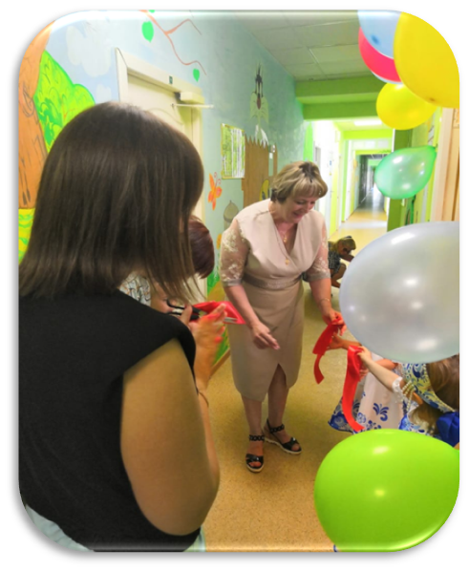
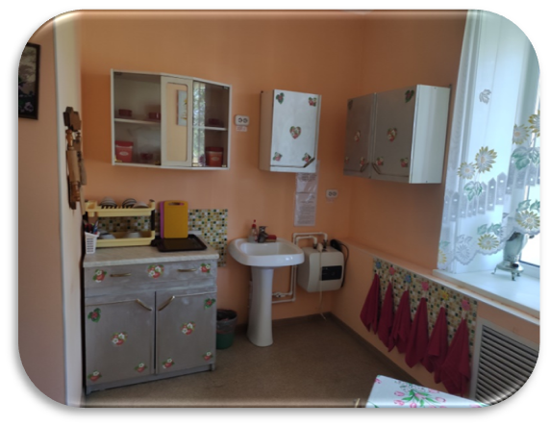
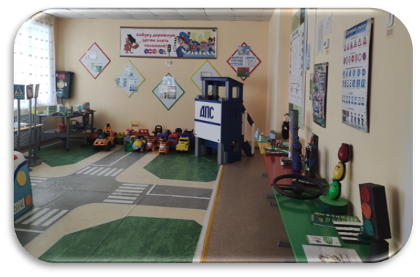
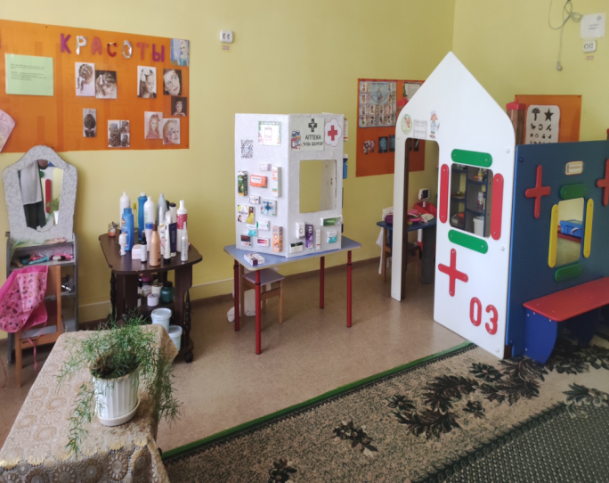
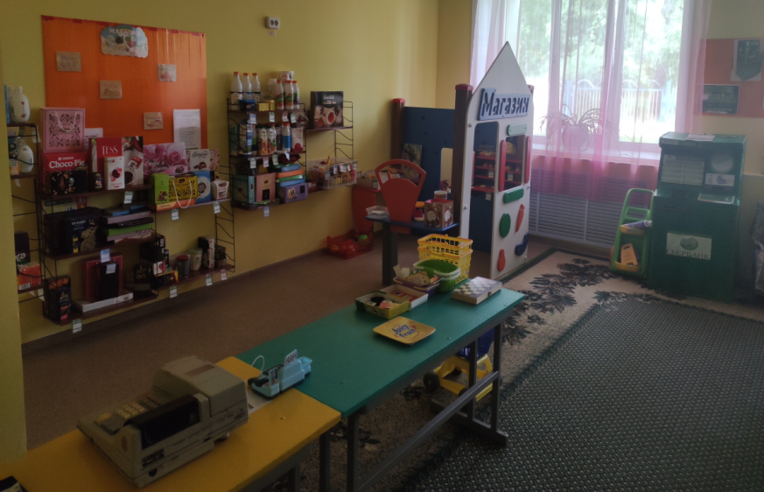
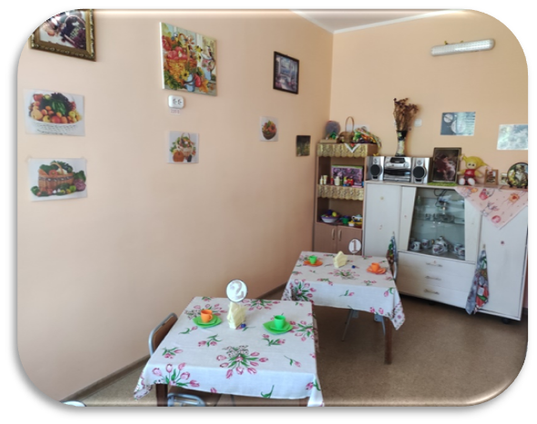
ОТКРЫТИЕ ЦЕНТРА СЮЖЕТНО-РОЛЕВЫХ ИГР
ЦЕНТР СОСТОИТ ИЗ:
КОМНАТЫ ПО ПРАВИЛАМ ДОРОЖНОГО ДВИЖЕНИЯ
КОМНАТЫ ДОМОВОДСТВА
МОДУЛЕЙ: Поликлиника, Аптека, Магазин, Салон красоты, Банкомат, Яндекс такси, Прачечная, Заправка
ДЕТСКОЕ КАФЕ

Slide 4
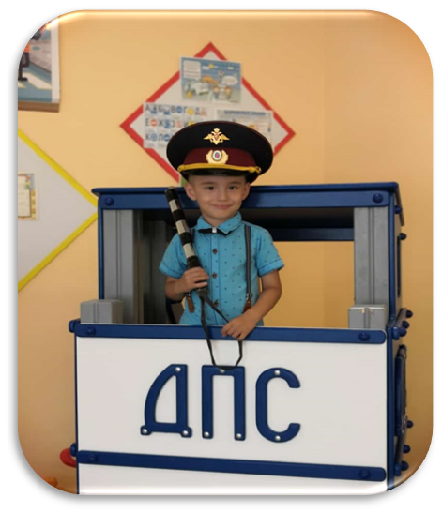
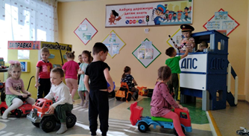
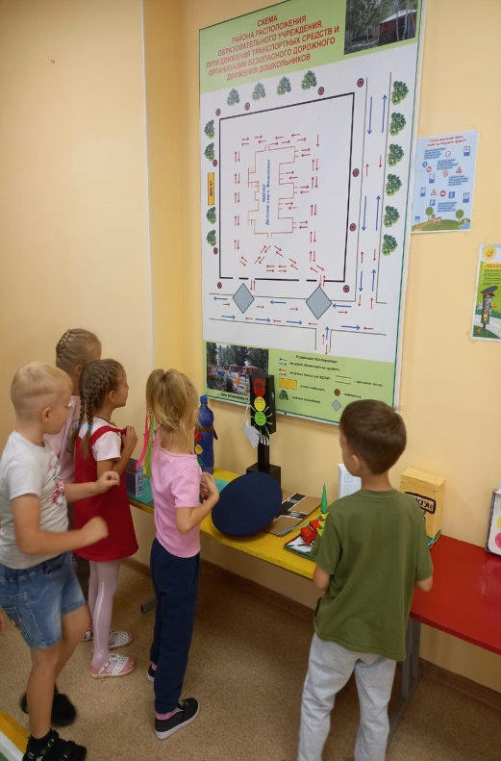
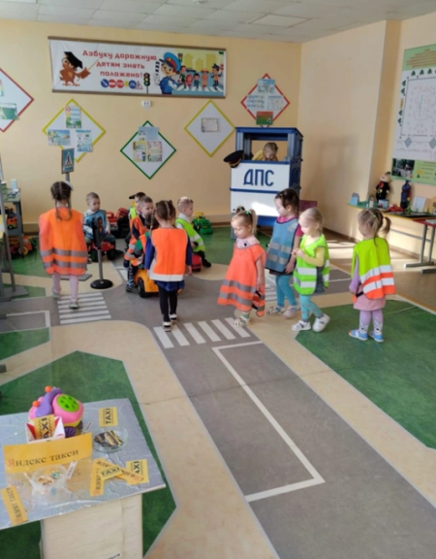
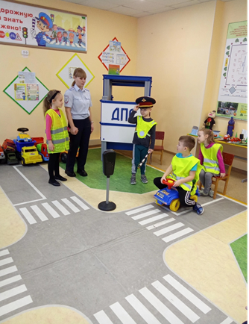
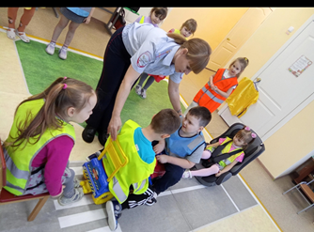
Обучение правилам дорожного движения проходят совместно с приглашенными инспекторами ПДД в игровой форме.

Slide 5
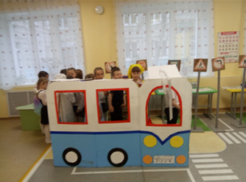
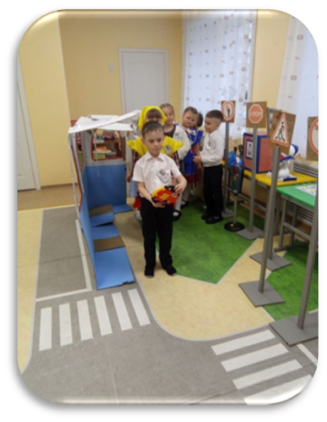
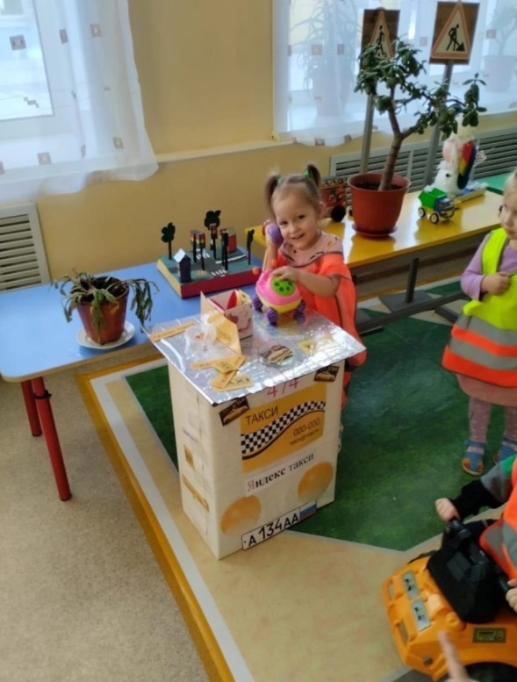
Модуль «Заправка» Модули сделаны, руками родителей и педагогов
Модуль «Автобус»
Схема
движения детей по территории детского сада
Модуль «Яндекс Такси»

Slide 6
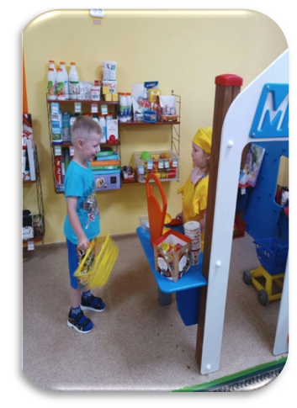
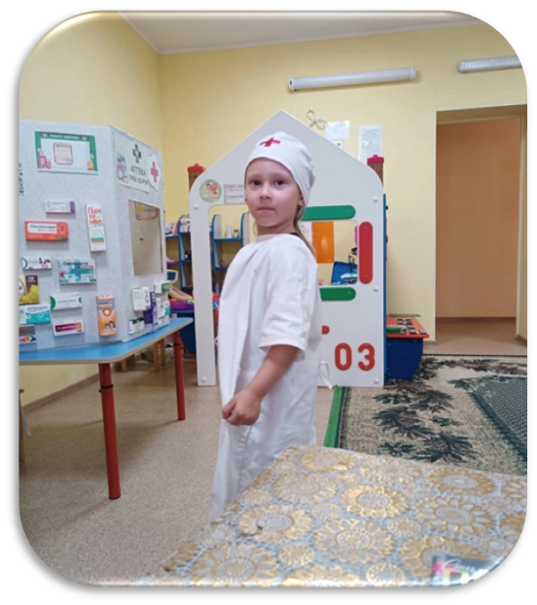
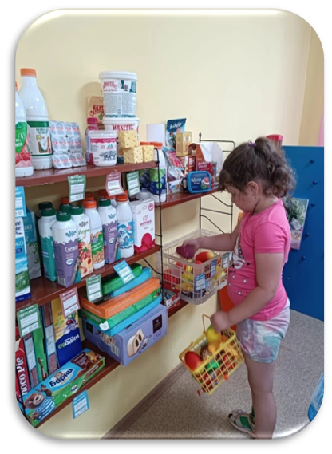
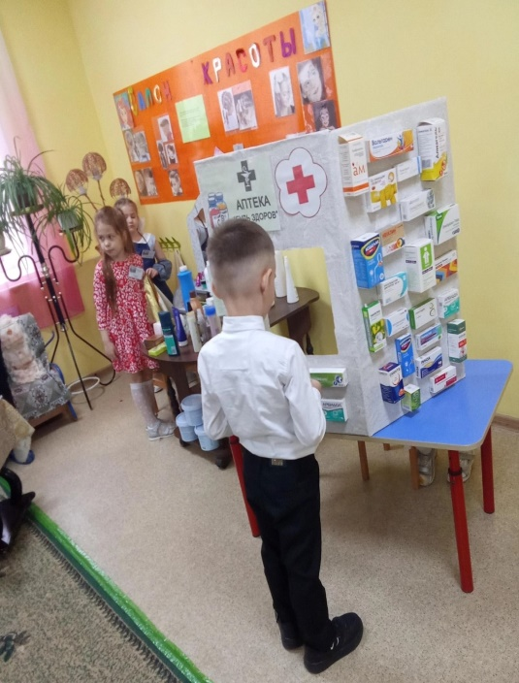
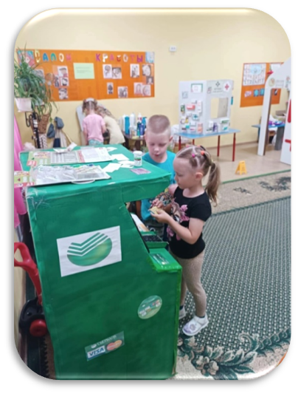
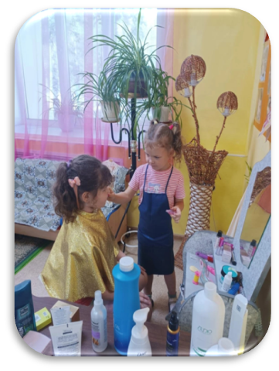
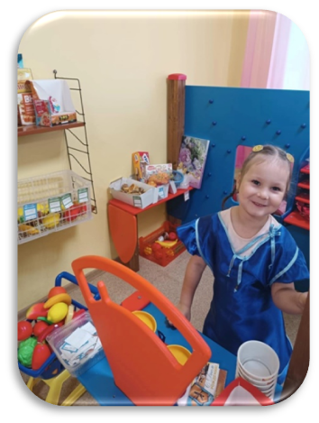
Модули САЛОН КРАСОТЫ, БАНКОМАТ, АПТЕКА, ПРАЧЕЧНАЯ, сделанные педагогами и родителями (законными представителями)

Slide 7
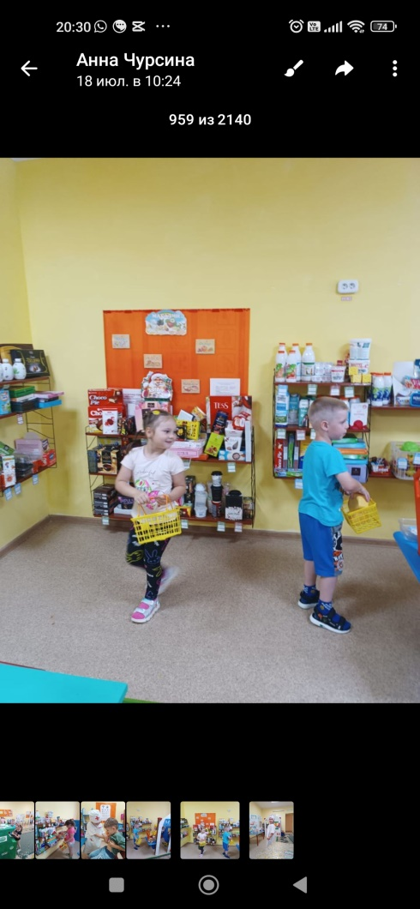
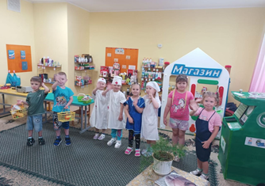
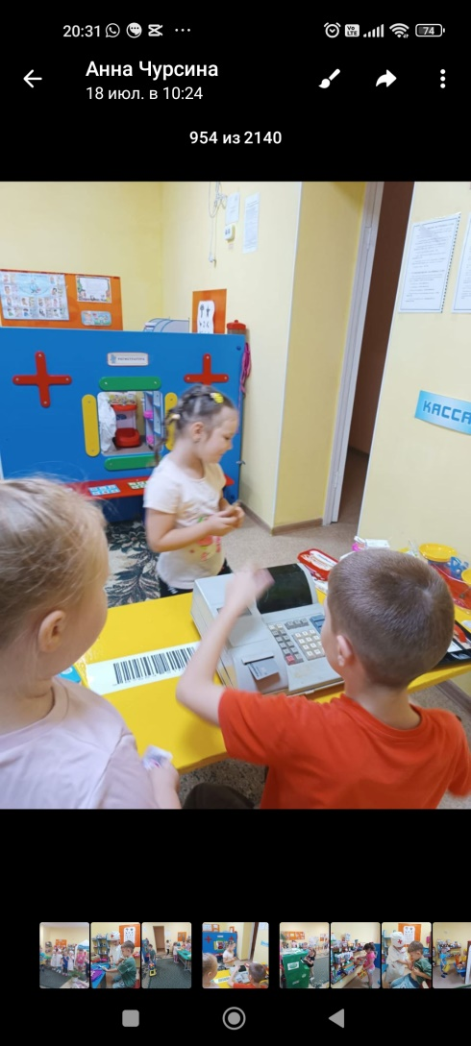
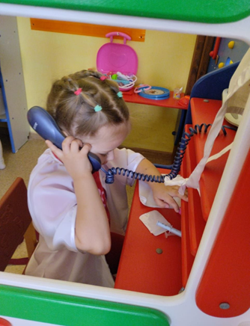
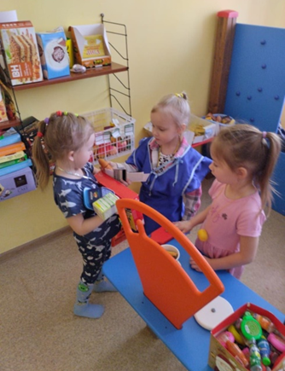
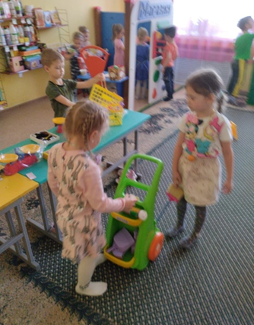
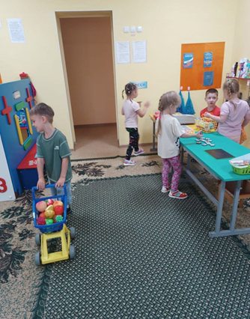
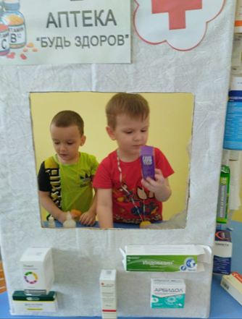
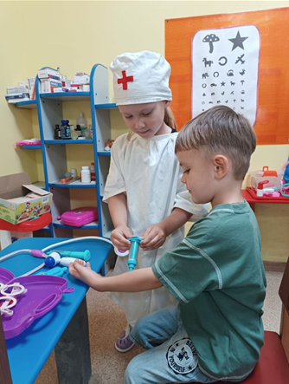
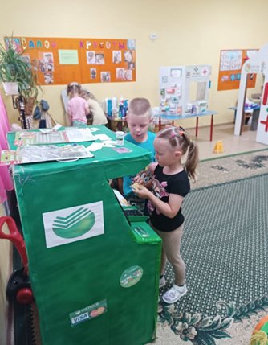

Slide 8
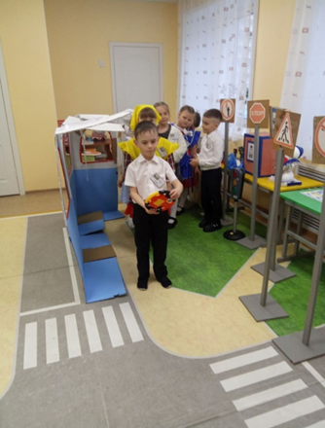
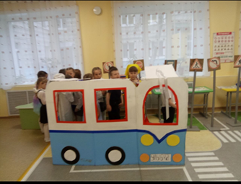
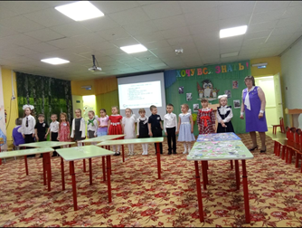
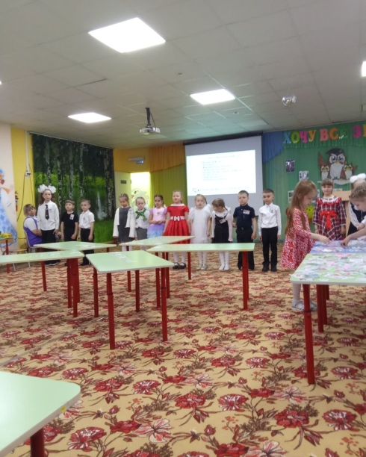
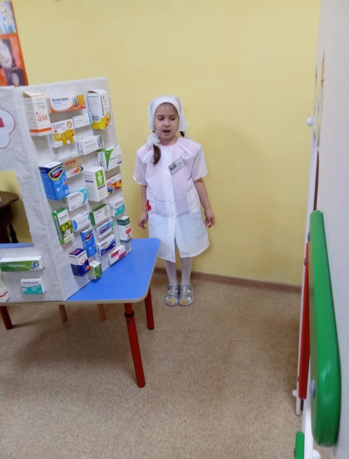
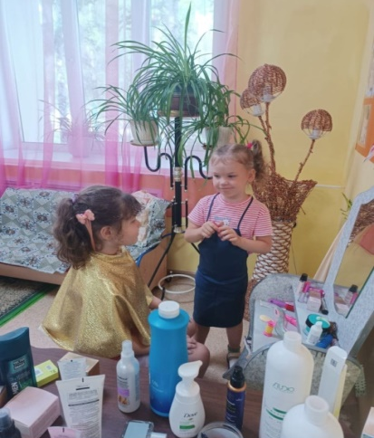
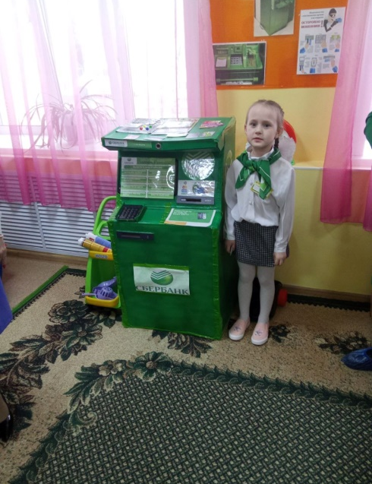
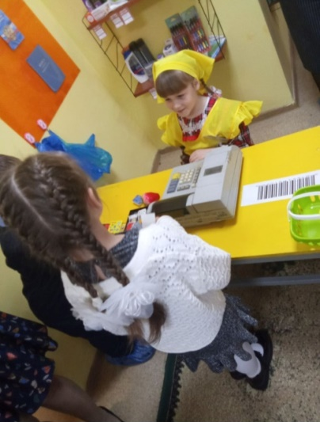
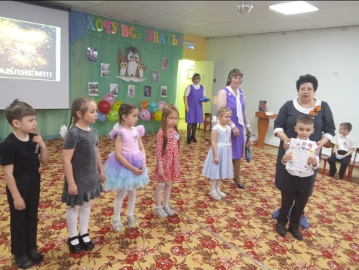
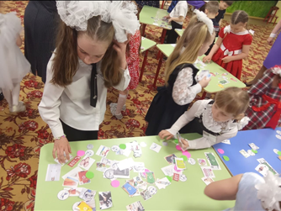
В центре сюжетно-ролевых игр, обучающиеся в игровой форме знакомятся со знакомыми и востребованными современными профессиями (охранник, администратор, служащий банка, фармацевт, водитель, контролер, парикмахер и др.)

Slide 9
В 2024 года на базе нашего дошкольного учреждения прошло окружное методическое объединение по совместной защите проекта
«РАННЯЯ ПРОФОРИЕНТАЦИЯ ОБУЧАЮЩИХСЯ, ЧЕРЕЗ ТЕХНОЛОГИЮ ИГРОПРАКТИКА»
ЦЕЛЬ: создать условия, предоставив дошкольникам возможность использовать свои знания, умения, навыки в доступных видах деятельности, используя технологию игропрактика ЗАДАЧИ: – обогащать и конкретизировать представления детей о разнообразии современных
профессий;
– формировать обобщенные представления о взаимосвязи между компонентами трудовой
деятельности, структуре трудового процесса;
– закреплять умения детей выражать в игровой и продуктивной деятельности свои впечатления;
– стимулировать развитие познавательных, коммуникативных, творческих способностей;
– воспитывать бережное отношение к труду взрослых и его результатам;
Подробная информация в презентации: «Совместная защита проекта: «Ранняя профориентация обучающихся, через технологию игропрактика»
В совместной защите проекта участвовали выпускники детского сада, обучающиеся старшей и подготовительной к школе групп.

Slide 10
СПАСИБО ЗА ВНИМАНИЕ!

